Slide 1



PPT课件 (双击可编辑)
配套练习题 (强化巩固)
教师用书Word (任意编辑)

Slide 2

1 质点 参考系和坐标系
2 时间和位移
3 运动快慢的描述——速度
4 实验：用打点计时器测速度
5 速度变化快慢的描述——加速度
章末分层突破
章末综合测评 ( 一 )

Slide 3
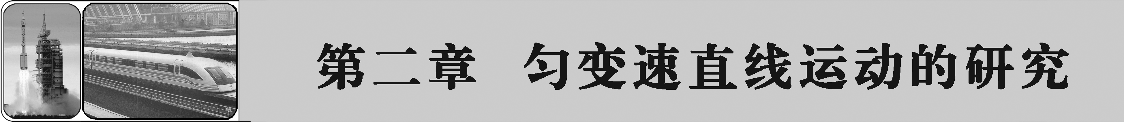
1 实验：探究小车速度随时间变化的规律
2 匀变速直线运动的速度与时间的关系
3 匀变速直线运动的位移与时间的关系
4 匀变速直线运动的速度与位移的关系
5 自由落体运动
6 伽利略对自由落体运动的研究
章末分层突破
章末综合测评 ( 二 )

Slide 4

1 重力 基本相互作用
2 弹力
3 摩擦力
4 力的合成
5 力的分解
6 实验：探究弹力和弹簧伸长的关系
7 实验：验证力的平行四边形定则
章末分层突破
章末综合测评 ( 三 )

Slide 5

1 牛顿第一定律
2 实验：探究加速度与力、质量的关系
3 牛顿第二定律
4 力学单位制
5 牛顿第三定律

Slide 6
6 用牛顿运动定律解决问题(一)
7 用牛顿运动定律解决问题(二)
章末分层突破
章末综合测评 ( 四 )
模块综合测评

Slide 7
播放结束
请按ESC键返回

